Slide 1
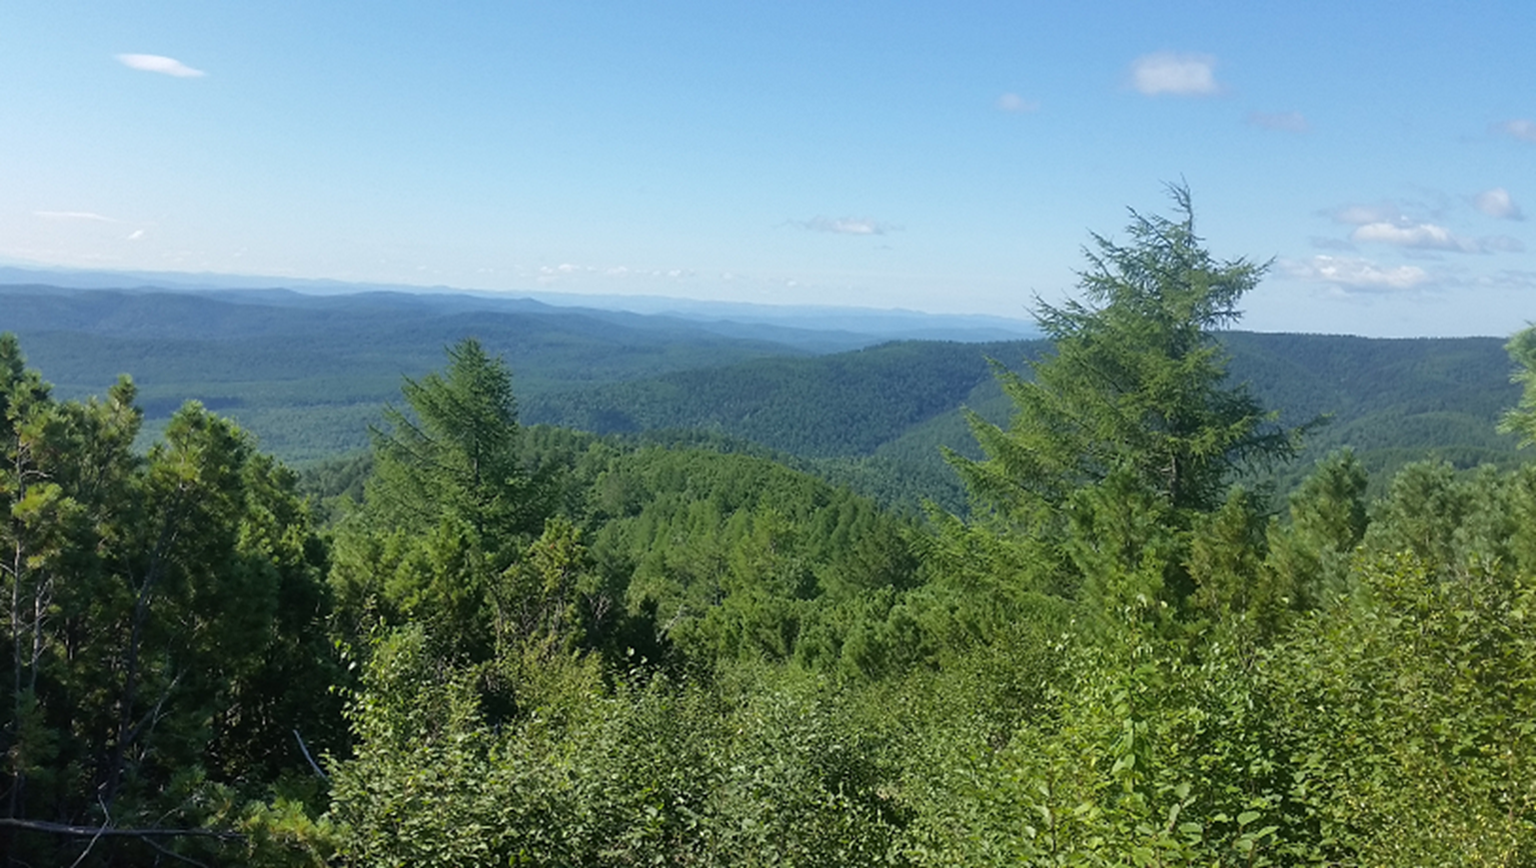
Федеральное государственное бюджетное учреждение
«Институт минералогии, геохимии и кристаллохимии редких элементов»
(ФГБУ «ИМГРЭ»)
Федеральное государственное бюджетное учреждение
«Институт минералогии, геохимии и кристаллохимии редких элементов»
(ФГБУ «ИМГРЭ»)
«Прогнозно-поисковая эффективность опережающих среднемасштабных геохимических работ (на примере Албазинской площади, Хабаровский край)»
В рамках Государственного задания Федерального агентства по недропользованию от 30.01.2018г, №049-00018-18-00 « Проведение в 2018-2020 годах геохимических работ масштаба 1:200 000 на группу листов в пределах Дальневосточного ФО»

Slide 2
Целевое назначение работ:
Подготовка геохимической информации для целей создания комплекта геохимической основы Госгеолкарты-200/2 листов N-53-XXX, N-54-XIX (Албазинская площадь) и оценки перспектив территории на профилирующие виды полезных ископаемых.
Основные геологические задачи (2017-2019гг):
Составление карт комплекта геохимической основы масштаба 1:200 000 листов N-53-XXX, N-54-XIX (Албазинская площадь), включающих карты: геохимической изученности; ландшафтной со схемами районирования территории по условиям проведения геохимических работ масштаба 1:200 000 и устойчивости ландшафтов к химическому загрязнению масштаба 1:500 000; фактического материала геохимического опробования; геохимической специализации геологических образований масштаба 1:200 000 со схемой геолого-геохимического районирования масштаба 1:500 000; рудогенных геохимических аномалий масштаба 1:200 000 со схемой прогноза полезных ископаемых масштаба 1:500 000; эколого-геохимической.
Выделение по геохимическим данным перспективных участков с оценкой прогнозных ресурсов категории Р3 и разработка рекомендаций по постановке поисковых работ.

Slide 3
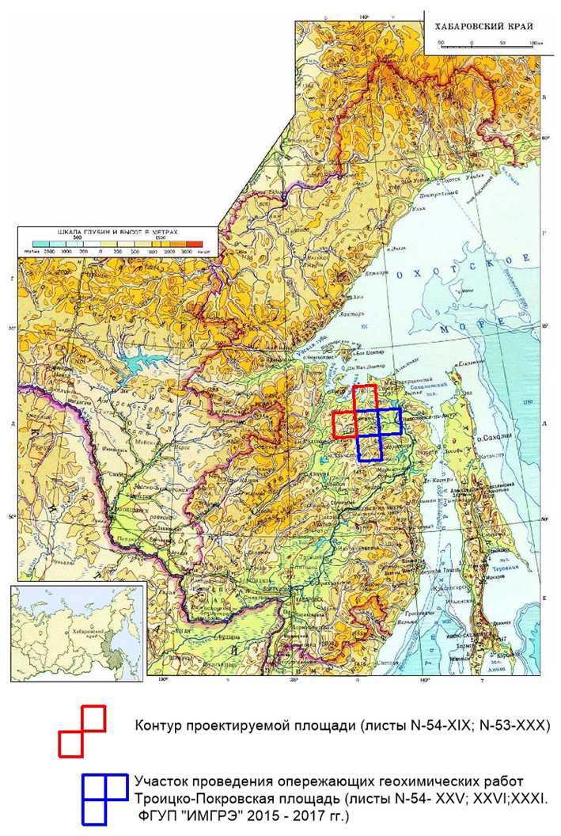
Площади листов проведения работ

Slide 4
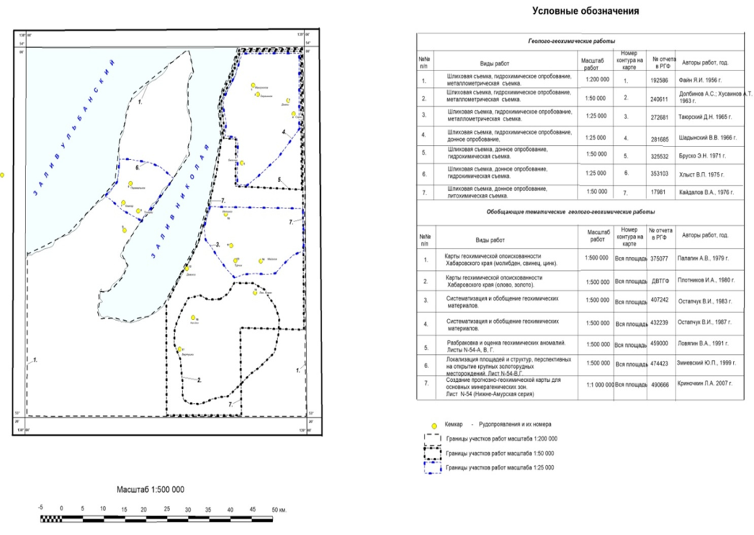
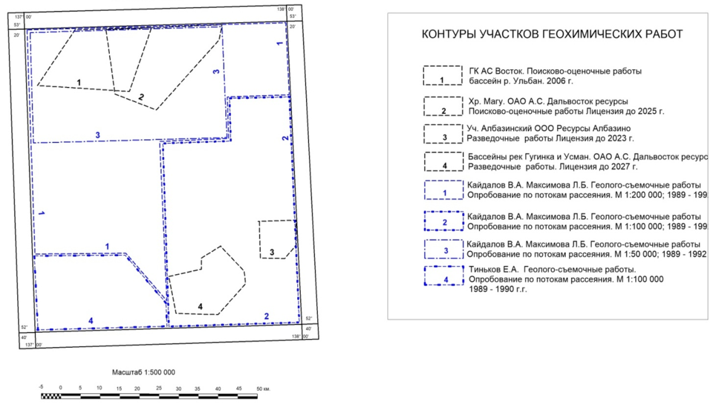
N-53-XXX
N-54-XIX
Картограммы геолого-геохимической изученности Албазинской площади
Проведена оценка полноты и качества геохимических материалов работ масштаба 1:200 000, 1:50 000
2. Сделан вывод о недостаточной изученности площади по потокам рассеяния и вторичным ореолам
- фрагментарность опробования: не вся площадь охвачена опробованием;
- ограниченный набор определения ХЭ;
- низкие пределы их обнаружения

Slide 5
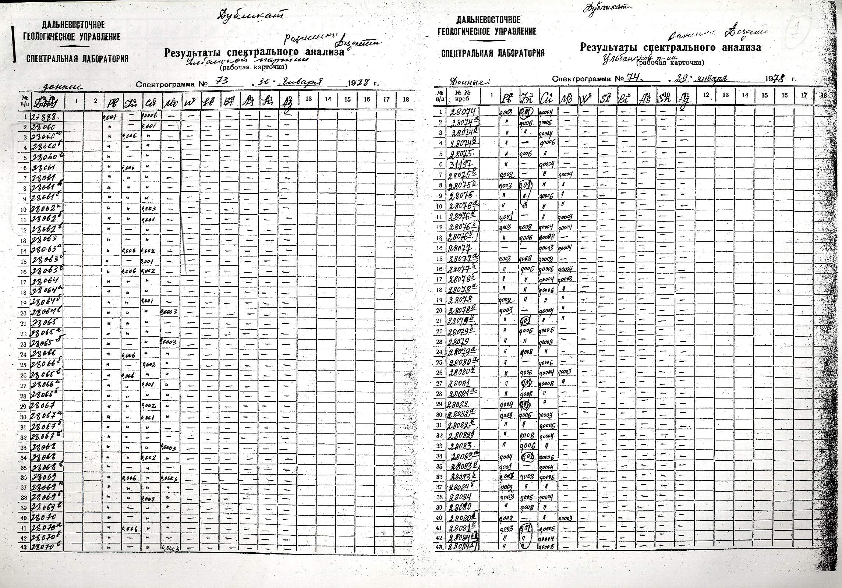
Результаты ПКСА спектральной лаборатории Дальгео, 1978г донного опробования Ульбанской партии на Албазинской площади.

Slide 6
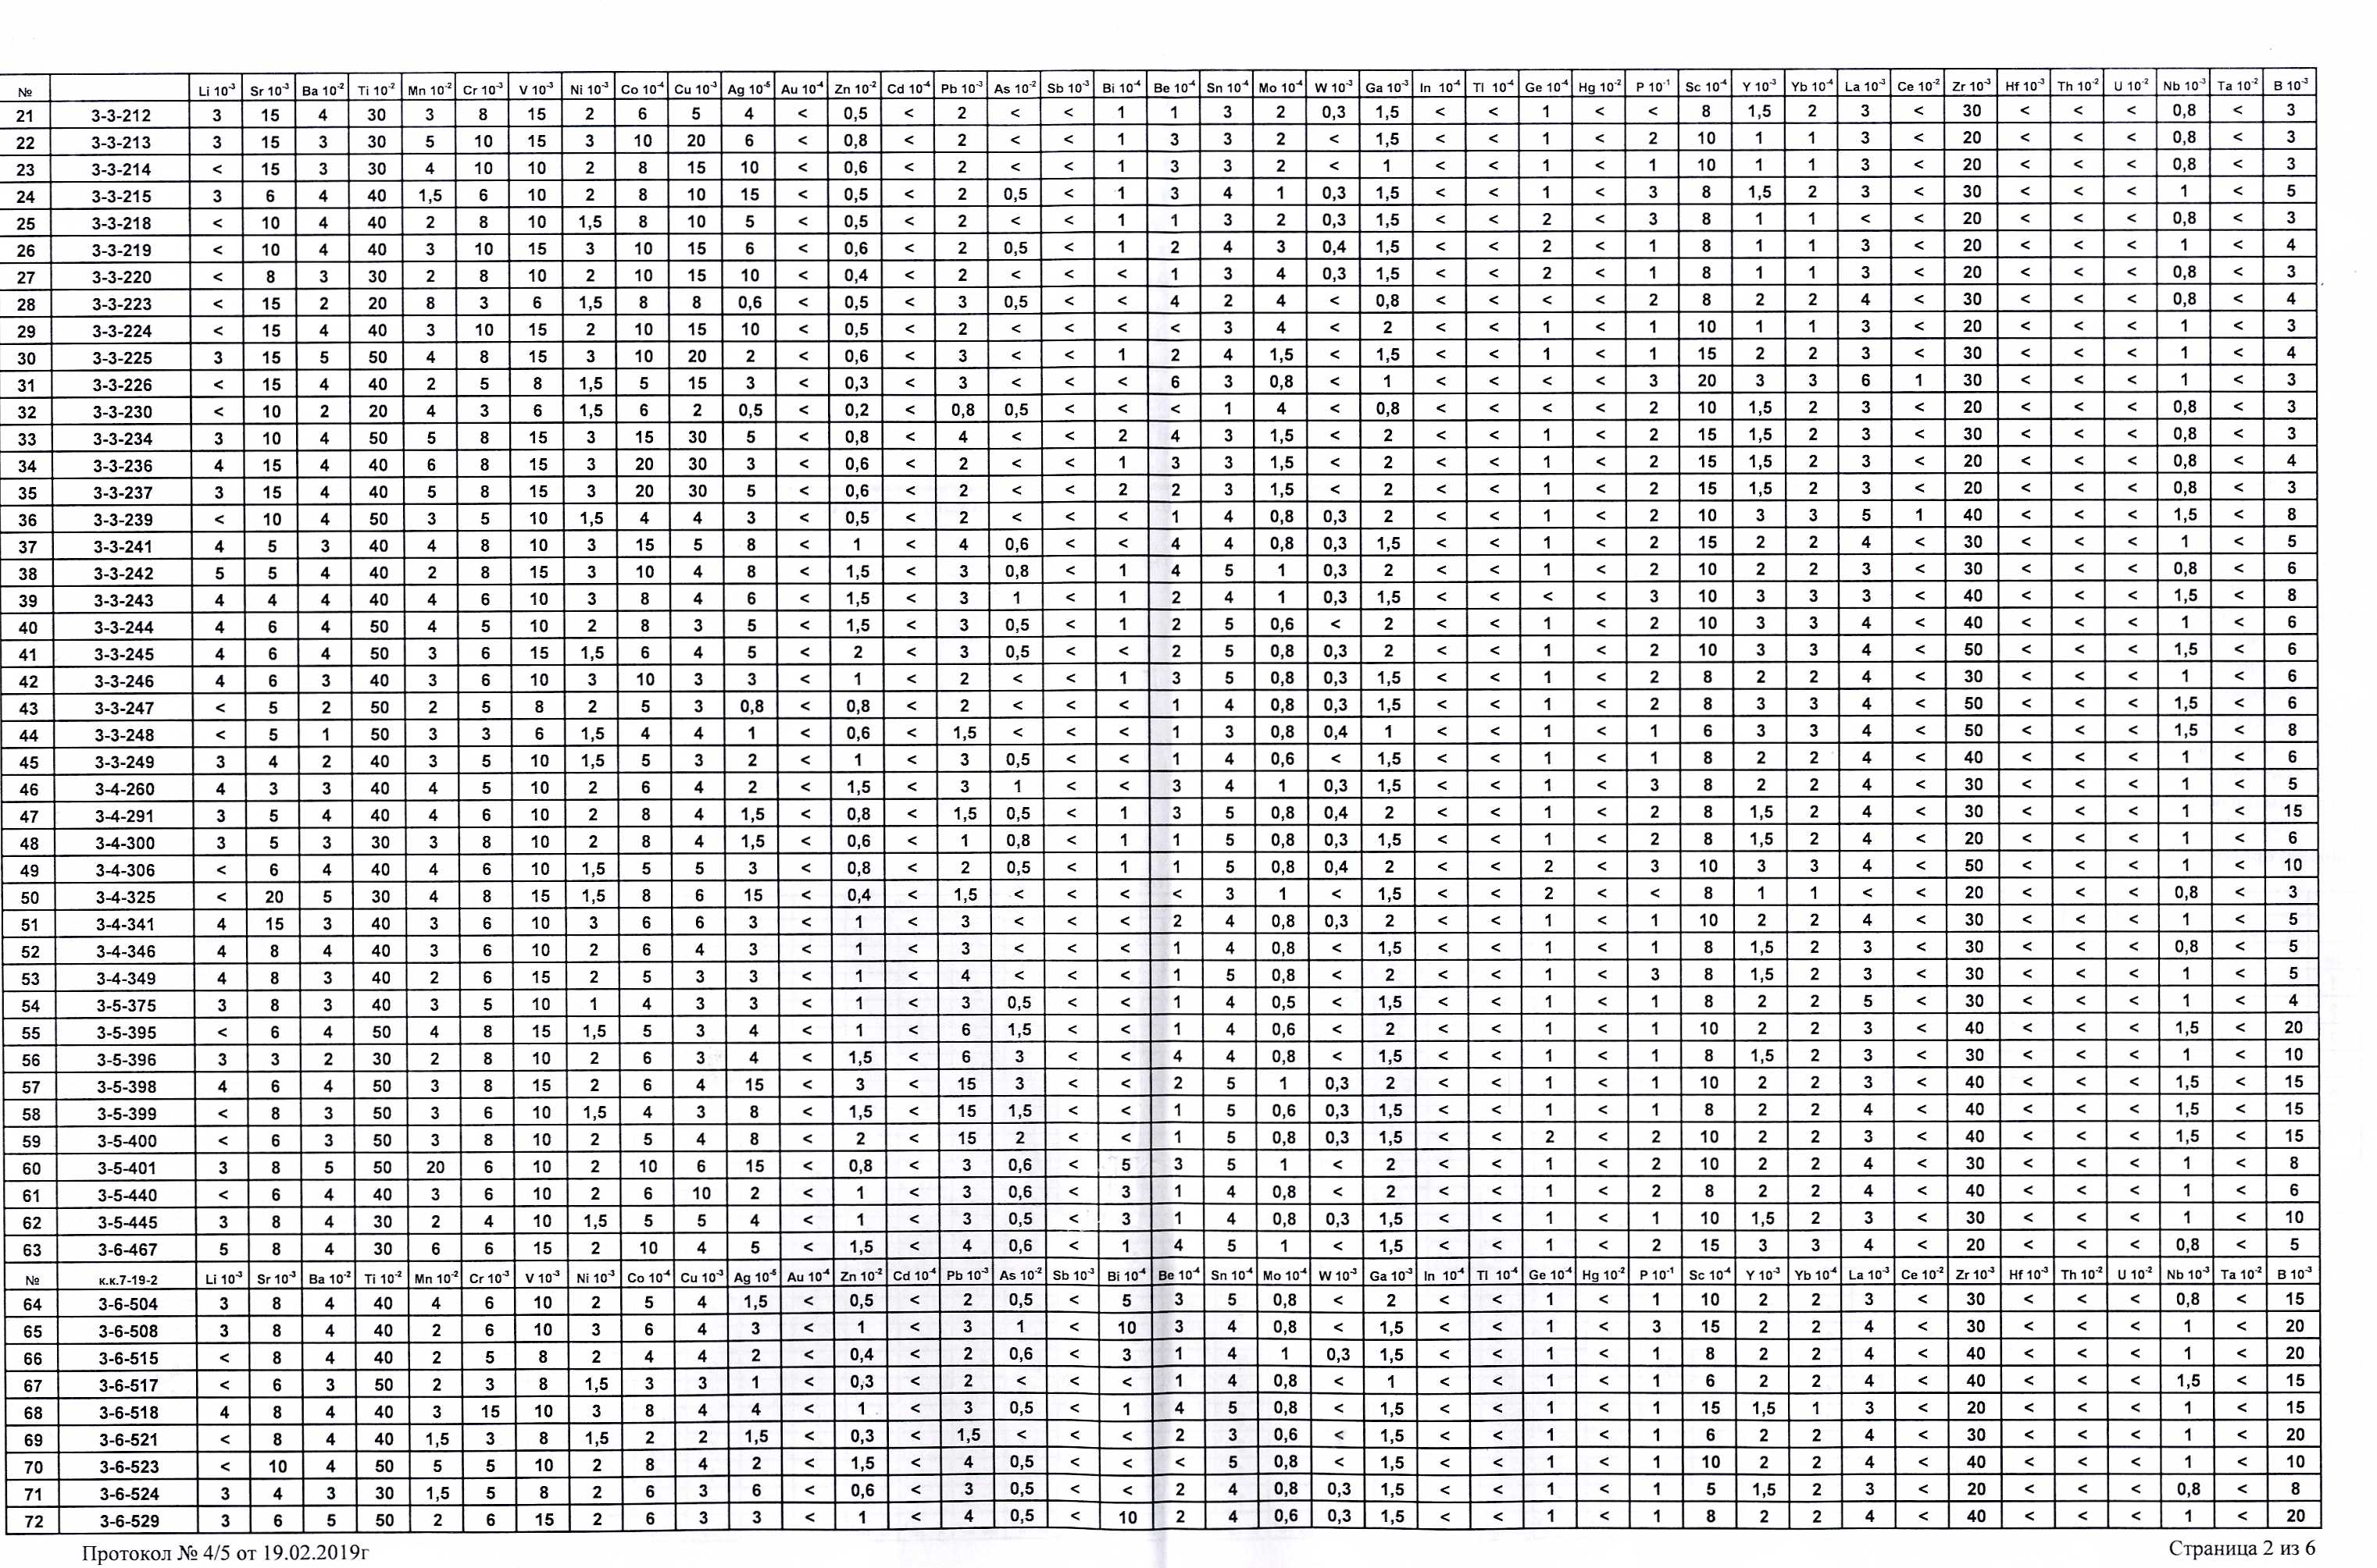
Результаты ПКСА филиала ФГБУ «ИМГРЭ» Бронницкая геолого-геохимическая экспедиция 2019г донного опробования на территории Албазинской площади

Slide 7
Нижний предел обнаружения химических элементов ПКСА, золота и ртути
№№ пп | Химические элементы | Филиал ФБГУ «ИМГРЭ» БГГЭ, 2019г | Лаборатория «Дальгео», 1978г | №№ пп | Химические элементы | Филиал ФБГУ «ИМГРЭ» БГГЭ, 2019г | Лаборатория «Дальгео», 1978г
1 | Литий | 30 |  | 19 | Цирконий | 10
2 | Бериллий | 1 |  | 20 | Ниобий | 3
3 | Бор | 5 |  | 21 | Молибден | 0,5 | 3
4 | Фосфор | 1000 | 2000 | 22 | Серебро | 0,05 | 1
5 | Скандий | 1 |  | 23 | Кадмий | 3
6 | Титан | 5 |  | 24 | Индий | 3
7 | Ванадий | 1 | 60 | 25 | Олово | 1 | 5
8 | Хром | 3 | 10 | 26 | Сурьма | 30 | 100
9 | Марганец | 3 | 50 | 27 | Барий | 100
10 | Кобальт | 0,5 | 4 | 28 | Лантан | 30
11 | Никель | 1 | 60 | 29 | Церий | 100
12 | Медь | 1 | 3 | 30 | Иттербий | 1
13 | Цинк | 10 | 60 | 31 | Гафний | 30
14 | Галлий | 1 |  | 32 | Вольфрам | 3 | 10
15 | Германий | 1 |  | 33 | Свинец | 1 | 10
16 | Мышьяк | 50 | 500 | 34 | Висмут | 1 | 10
17 | Стронций | 30 |  | 35 | Золото(спектром.) | 0,002 | 0,02
18 | Иттрий | 3 |  | 36 | Ртуть (ААА) | 0,02

Slide 8
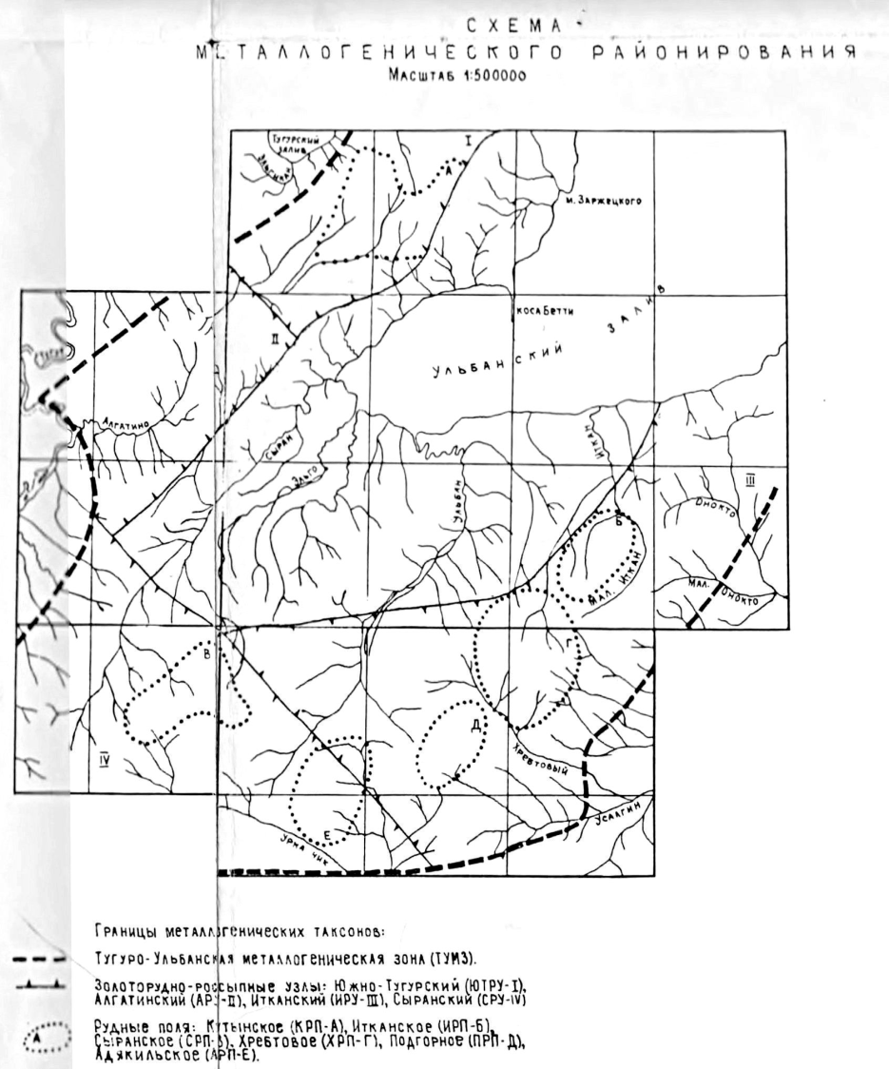
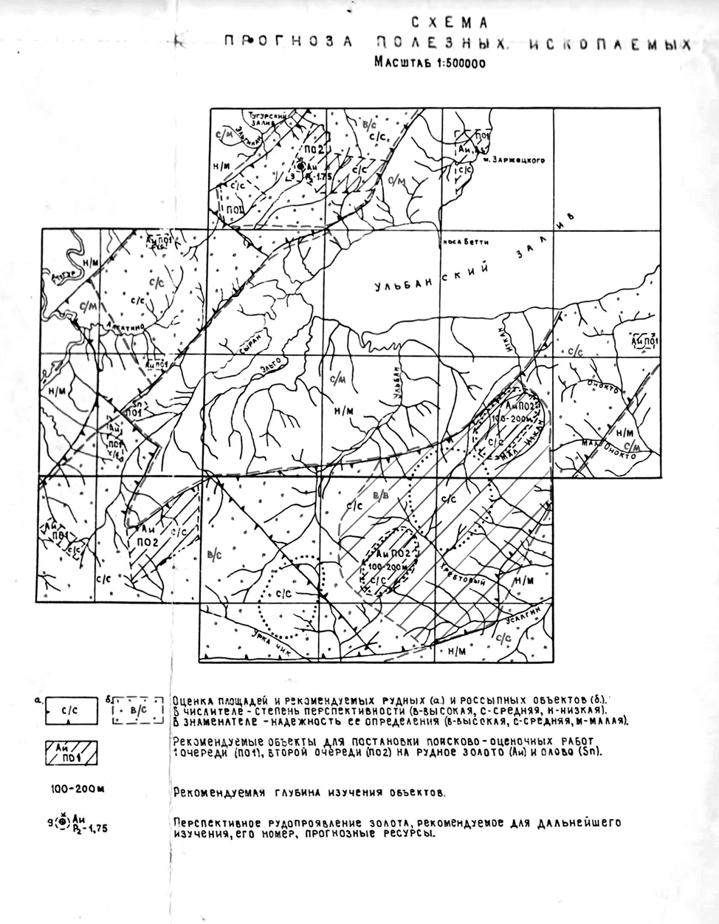

Slide 9
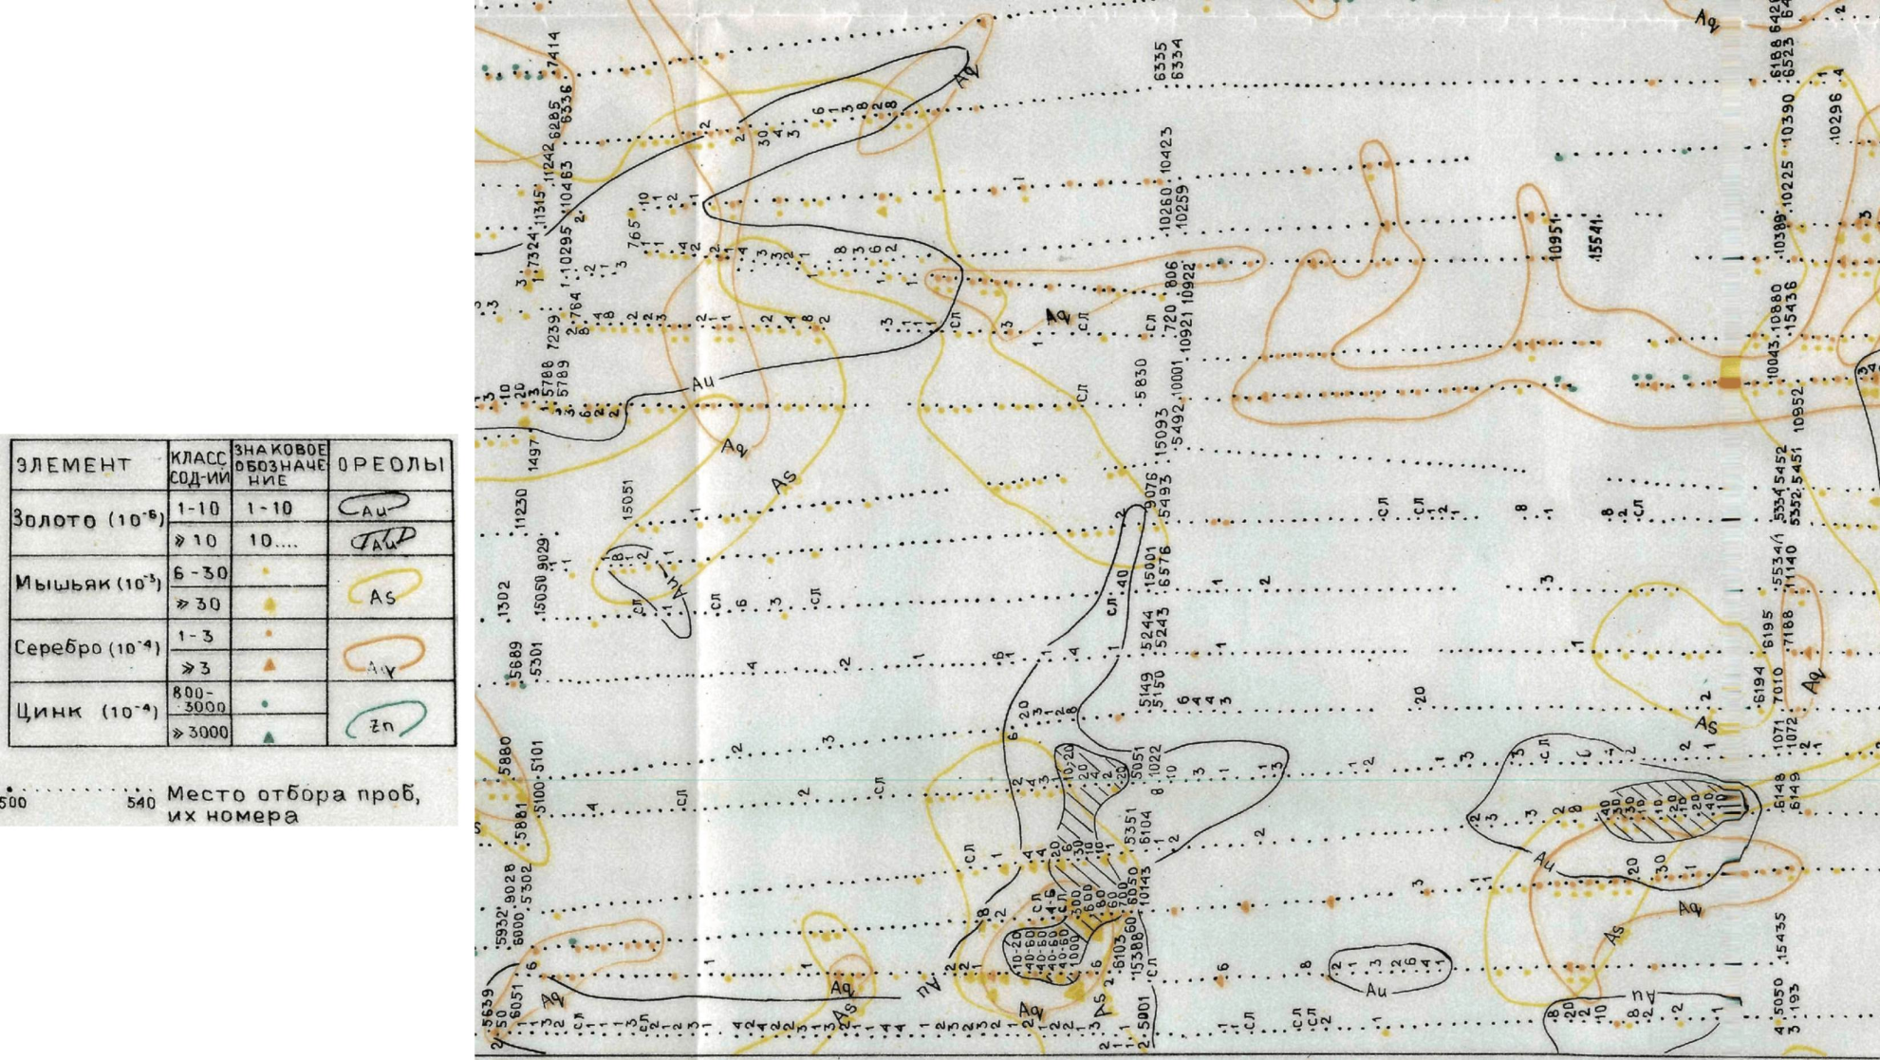
Фрагмент карты литогеохимических аномалий Au, Ag, As, Zn по вторичным ореолам, Дьяков В. Н., 1998г, сеть опробования 100(200)*20м.

Slide 10
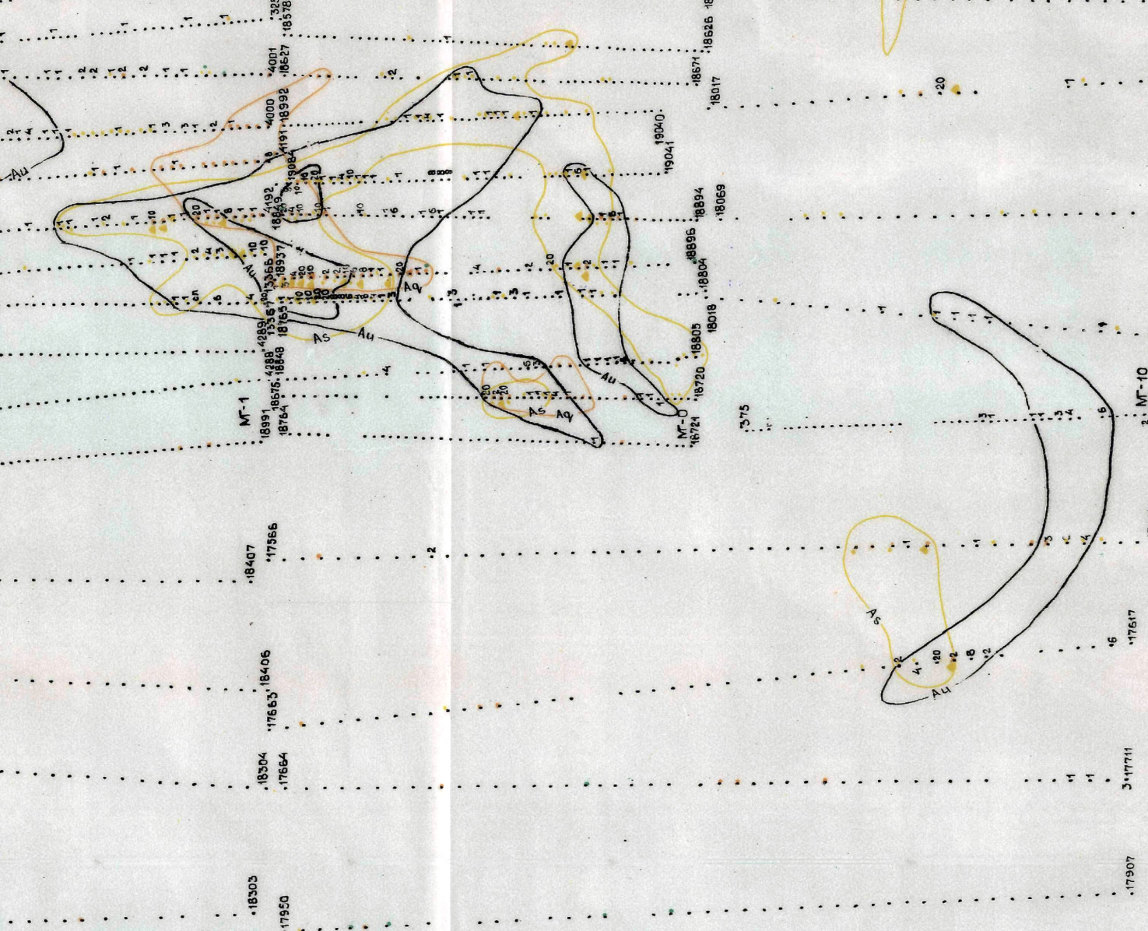
Фрагмент карты литогеохимических аномалий Au, Ag, As, Zn по вторичным ореолам, Дьяков В. Н., 1998г, сети опробования 100(200)*20м и 500*50м.

Slide 11
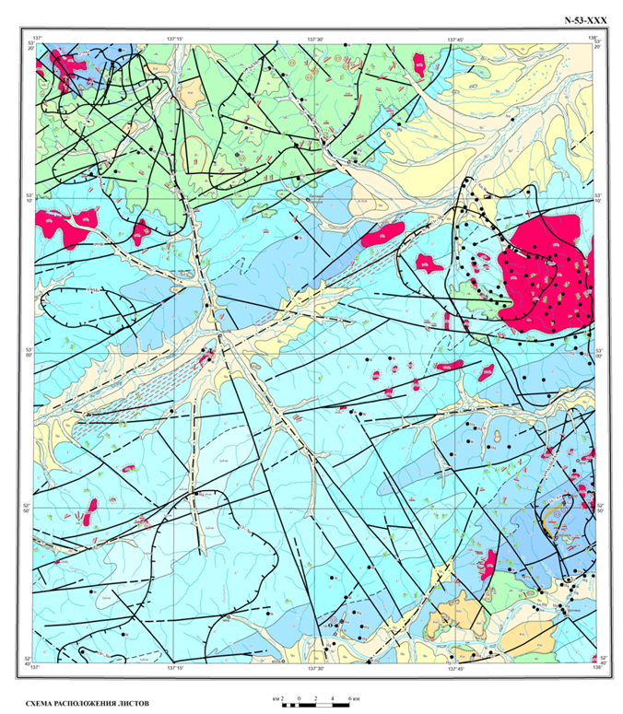
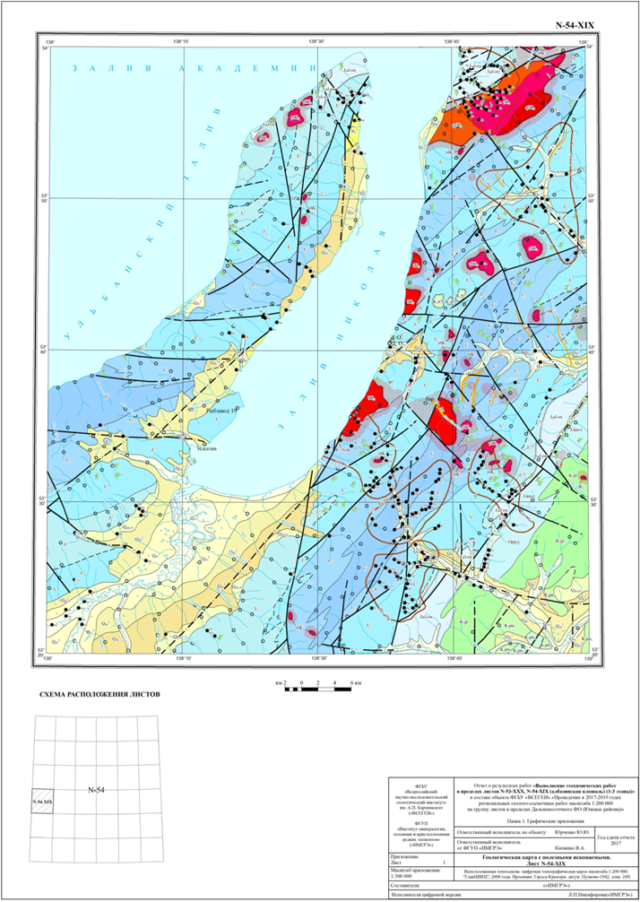
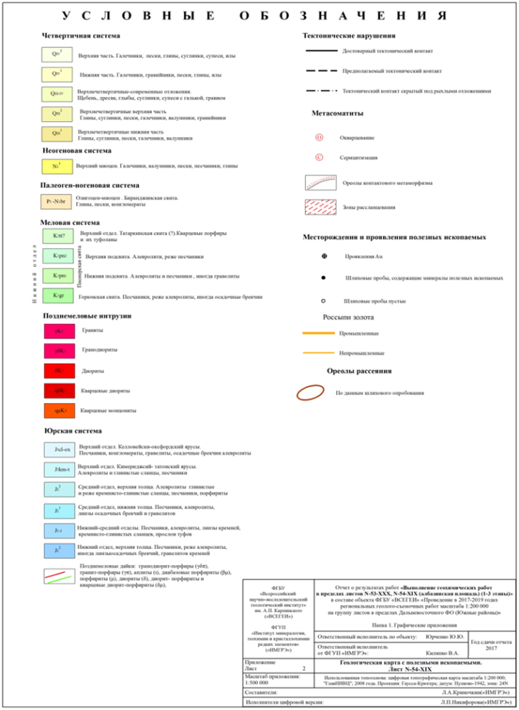
N-53-ХХХ
N-54-ХIХ
Геологические карты с полезными ископаемыми

Slide 12
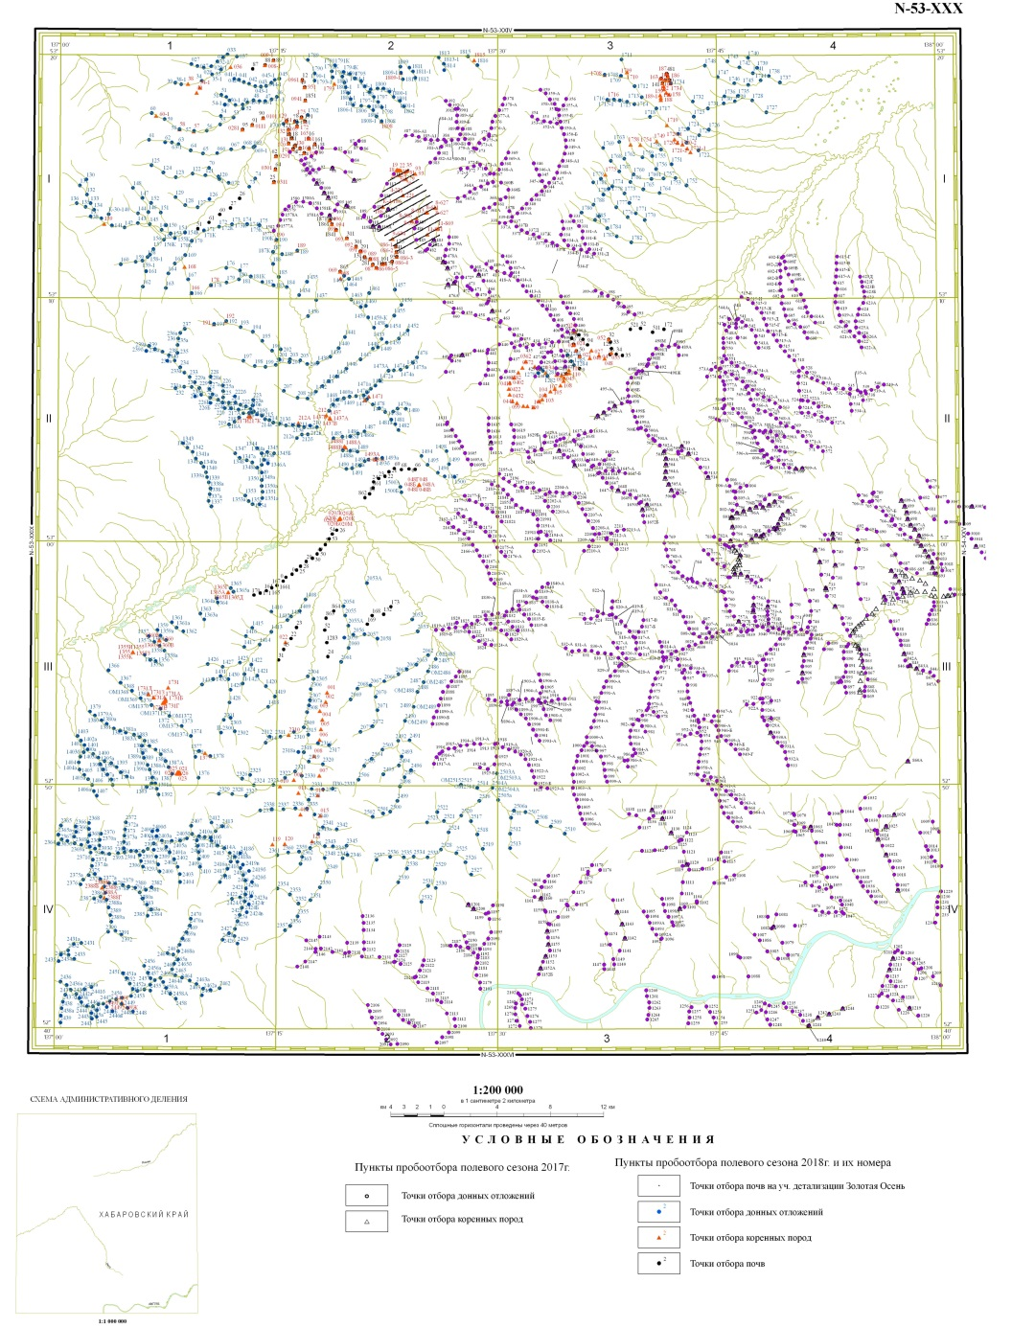
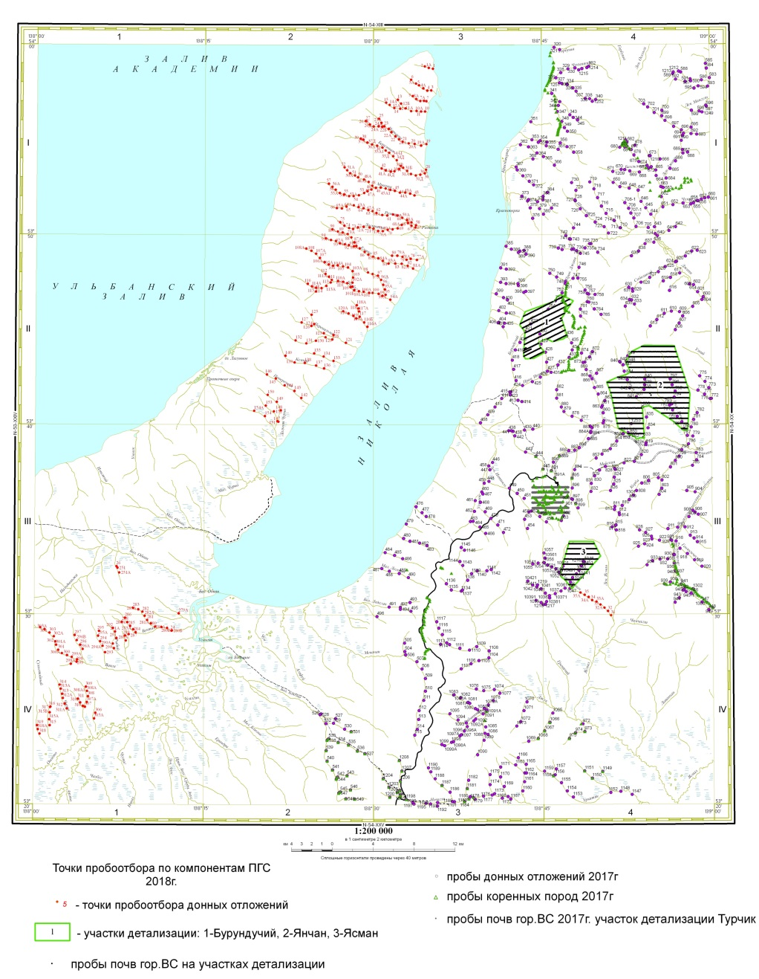
Карты фактического материала геохимического опробования
N-53-XXX
N-54-XIX

Slide 13
Технология прогнозной оценки включает три блока: математико-статистический, структурно-геохимический и прогнозно-геохимической оценки.
Математико-статистическая обработка химико-аналитических данных заключалась в расчетах статистических параметров содержания элементов (средние содержания химических элементов, медианные значения, стандартные отклонения, коэффициенты вариации и концентрации) в специально подобранных выборках геохимических проб различных ПГС. Медианные значения содержания элементов принимались за фоновые содержания. Нормированием средних содержаний на медианные значения рассчитаны коэффициенты концентрации элементов, на основании которых проведено построение рудно-формационных рядов. По рудно-формационным рядам определялся тип оруденения. Проявление неоднородности распределения элементов выражается в значениях коэффициентов вариации. На основании матриц корреляционных взаимоотношений содержания элементов с использованием факторного анализа проводилось выделение ассоциаций элементов-индикаторов рудогенных процессов. Использовались программные комплексы Gold Digger и приложения ARC MAP.
Структурно-геохимический блок представляет собой выявление и построение моноэлементных и полиэлементных АГХП рудогенных элементов-индикаторов. Для отражения внутренней структуры выделяемых АГХП выделены градации содержания первого, второго и третьего порядков. Анализировались особенности внутренней структуры и пространственного распространения АГХП, выявлялись закономерности их зонального строения. По внешним контурам комплексных АГХП выделяются рудные узлы и поля.
Блок прогнозно-геохимической оценки включает выбор оптимальных геохимических показателей и расчет параметров по выборкам проб полиэлементных АГХП элементов-индикаторов оруденения. К таким показателям относятся комплексность состава АГХП, показатели интенсивности оруденения и его зонального характера проявления. К показателям интенсивности относятся величины суммы коэффициентов концентрации (∑Кк) и нормированные относительно медианных значений величины мультипликативных и аддитивных показателей содержания элементов-индикаторов. Проявление латеральной геохимической зональности анализируется по пространственному положению моноэлементных геохимических аномалий в пределах комплексных АГХП. В геохимических показателях используются нормированные мультипликативные и (или) аддитивные отношения элементов-индикаторов, характеризующие латеральные сечения, по возможности, надрудные и подрудные элементы, которые сравниваются с эталонными рудными объектами. Оценка прогнозных ресурсов категории Р₃ проводилась для АГХП ранга рудных узлов и полей по результатам опробования донных отложений в масштабе 1:200 000, а также на участках детализации площадью 10 – 40 км² по результатам опробования почв в масштабе 1:50 000. Ресурсы оценены с использованием известных формул [Соловов, 1978; Инструкция…, 1983; Технология…, 2002], а также на основе принципа подобия.

Slide 14
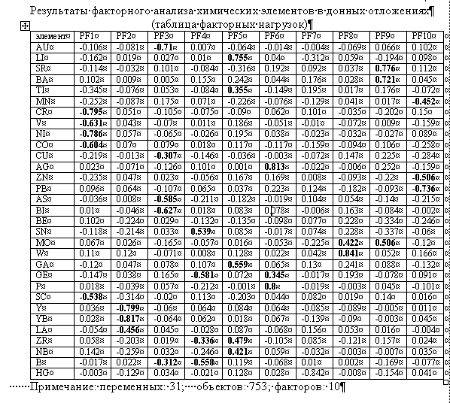
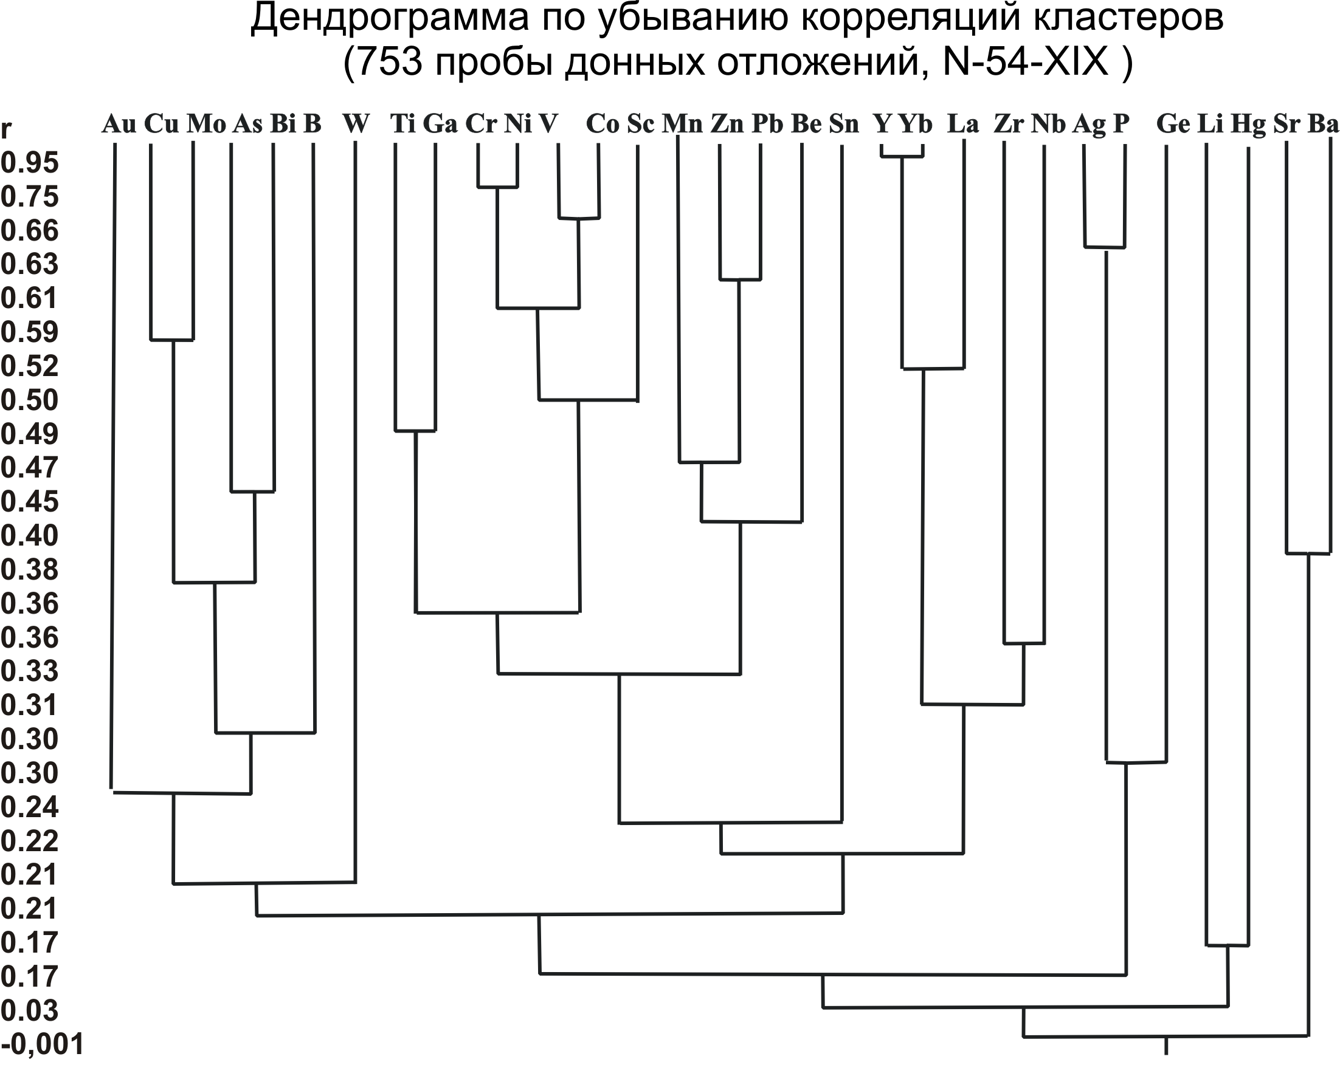
Результаты корреляционного и факторного анализа (N-54-XIX)
По материалам корреляционного анализа в донных отл. территории листа N-54-XIX выделяются группы Х.Э., имеющие высокие положительные значимые коэффициенты корреляции внутри групп: Au-Bi-As-Cu-(Mo)-(B)-(W); Sn-Be-Pb-Zn-Mn; Cr-Ni-V-Co-Sc; Y-Yb-La-Zr-Nb
По результатам факторного анализа выделяются следующие ассоциации:
PF3(-) Au-0,71 Bi-0,63 As-0,59 B-0,31 Cu-0,31 Mo-0,17;
PF10(-) Pb-0,74 Zn-0,51 Mn-0,45 Cu-0,28 Co-0,26 Be-0,25 As-0,22;
PF8(+) W0,84 Mo0,42 Ga0,24 Sn0,23 Be0,23;
PF9(+) Sr0,78 Ba0,72 Mo0,51 Ag0,25 Cu0,23;
PF6(+) Ag0,81 P0,80 Ge0,35 Pb0,22 Sr019 Zn0,17.
Сравнение ассоциаций, полученных разными методами, показывает, что устойчивую золотую ассоциацию в донных отложениях на N-54-XIX образуют Au-Bi-As-Cu. Sn и W могут входить в несколько групп, в частности с Mo, Be, Cu.

Slide 15
Аномальные геохимические поля (АГХП) Au (мг/т), Ag, As Bi, Sn, Cu, Pb, Zn, Mo, W, Co, Ni, Ti, Mn, V в донных отложениях территории листа N-54-XIX (в г/т).

Slide 16
Аномальные геохимические поля (АГХП) Ba, Sr, Be, Li, Hg, Cr, Ga, P, Sc, Y, Yb, La, Zr, Nb, B в донных отложениях территории листа N-54-XIX (в г/т).

Slide 17
Аномальные геохимические поля (АГХП) значений показателей Au*Bi*As*Cu*Ag*Pb*Zn*W*Mo*Sn , Au*Bi*As*Cu*Ag, W*Mo*Sn в донных отложениях территории листа N-54-XIX.

Slide 18
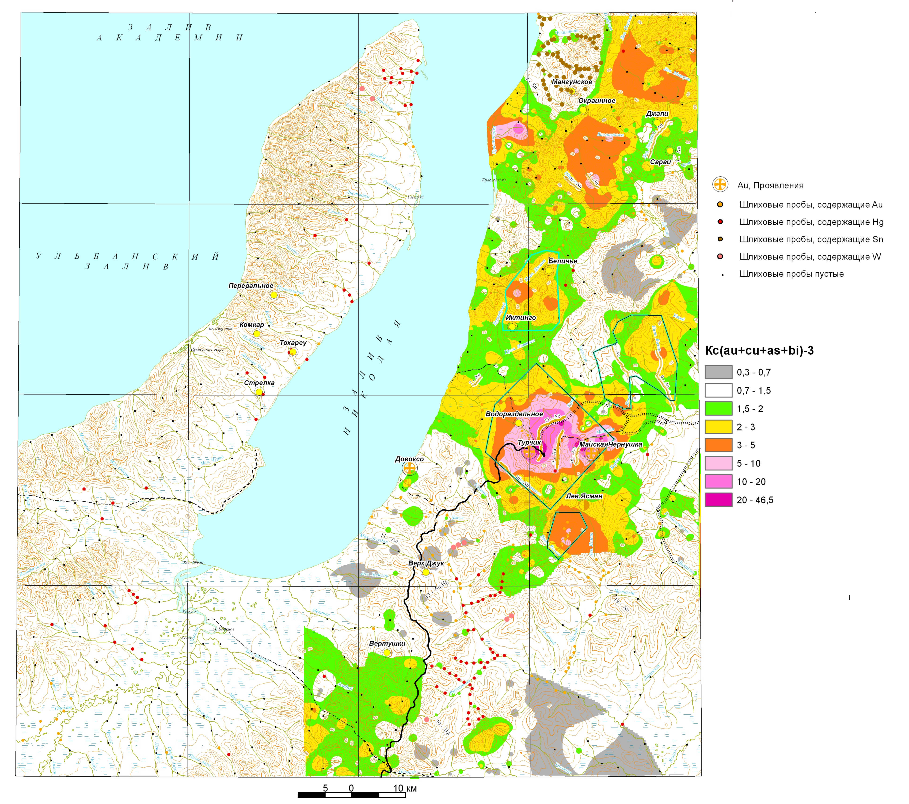
Карта распределения значений аддитивного показателя золотого оруденения
на территории листа N-54-XIX: ПAu=ΣKc(AuAsBiCu)-(ΣKф -1)
* - ΣKф-1 – сумма среднефоновых коэффициентов концентрации элементов показателя равна их количеству без одного (n-1). Вычитание Kф=1 позволяет избежать завышение фона показателя ПAu на сумму фонов прочих элементов показателя.

Slide 19
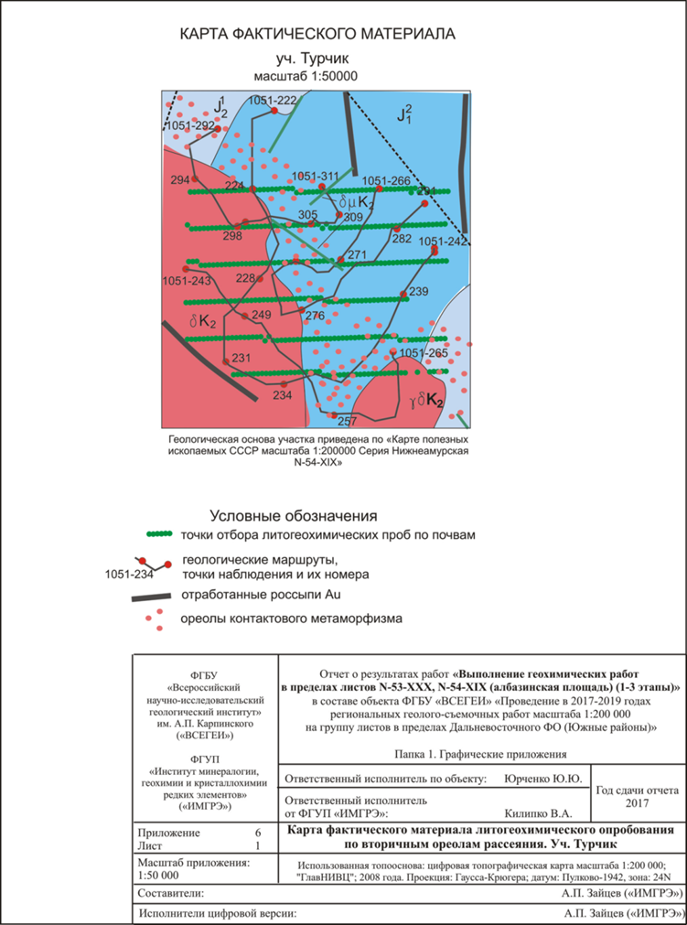
Участок детализации Турчик (юго-западный фланг Турчикского узла)
Выбор участков детализации основывается на следующих критериях:
- высокие геохимические показатели для искомого типа оруденения (комплексность состава, высокая интенсивность)
- рудогенная природа ГА (наличие оруденения в коренных породах)
- сопряжённость ГА по природно-геологическим средам (донные-почвы-коренные) и различным методам (геохимическое и шлиховое опробование)
- геологическая позиция ГА, сходная с эталонными объектами искомого формационного типа
- при прочих равных условиях выбор падает на наиболее инвестиционно привлекательные в будущем участки (транспортная доступность, минимальное развитие процессов заболачивания и подтопления)
Карта фактического материала геохимического опробования (412 проб, сеть 500*50м)

Slide 20
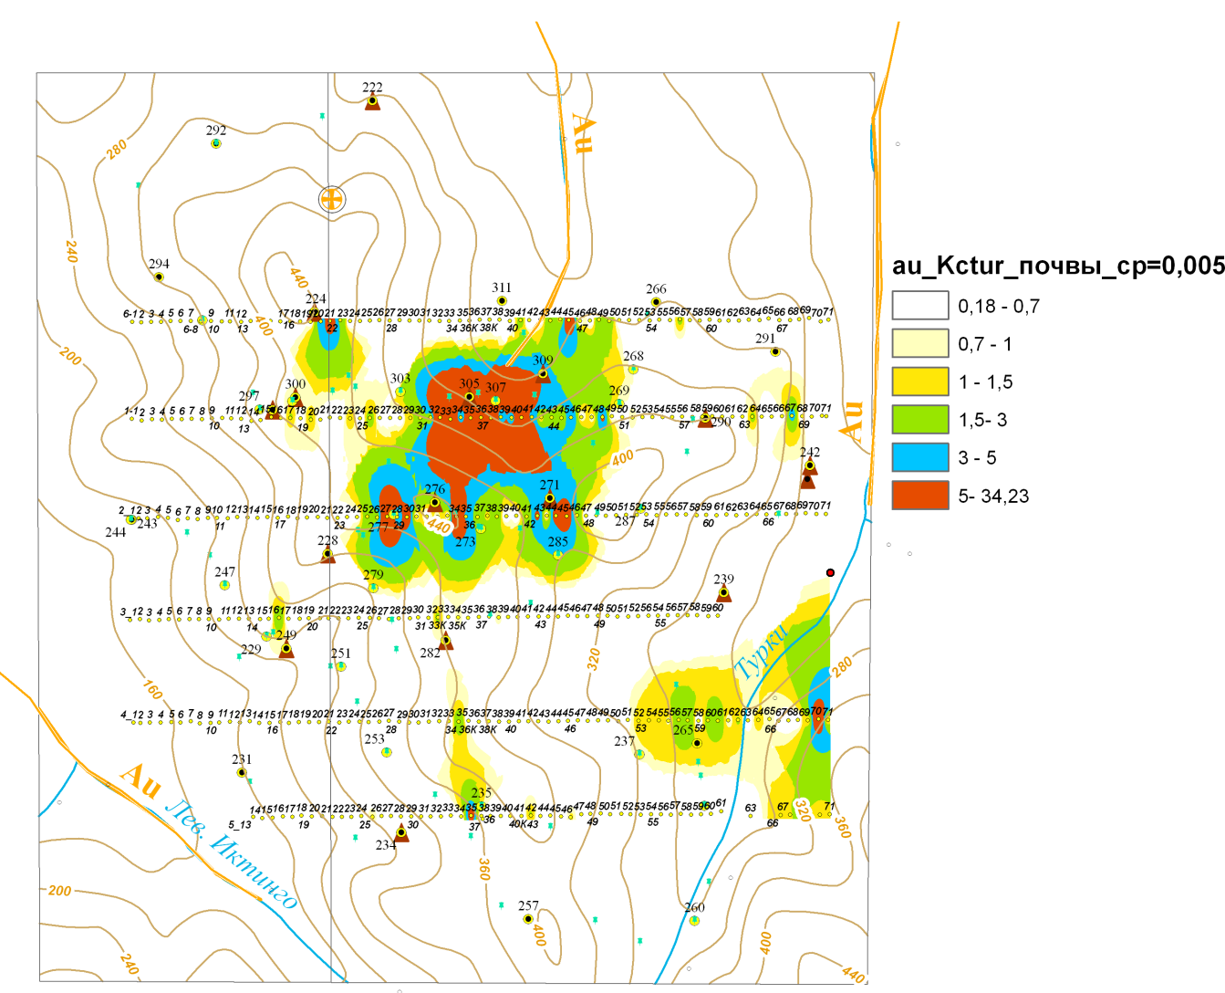
0,001-0,0035г/т
0,0035-0,005
0,005-0,0075
0,0075-0,015
0,015-0,025
0,025-0,2

Slide 21
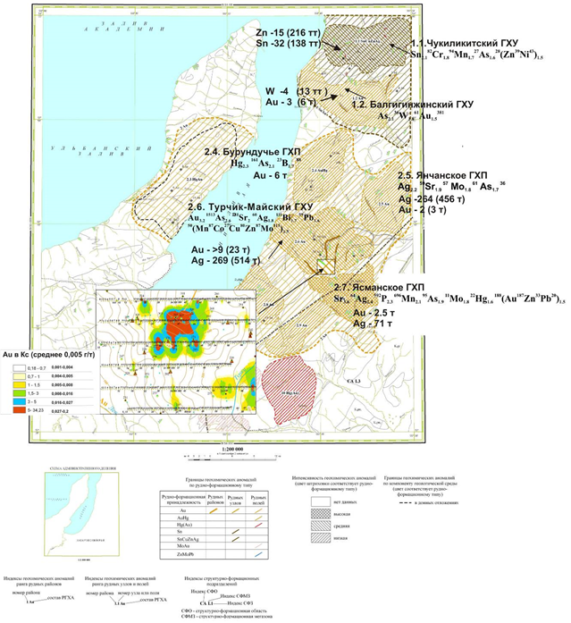
Состав и ресурсы АГХП ранга рудных узлов и полей в северо-восточной части Албазинской площади (лист N-54-XIX).
Распределение золота в почвах на южном фланге Турчик-Майского ГХУ

Slide 22
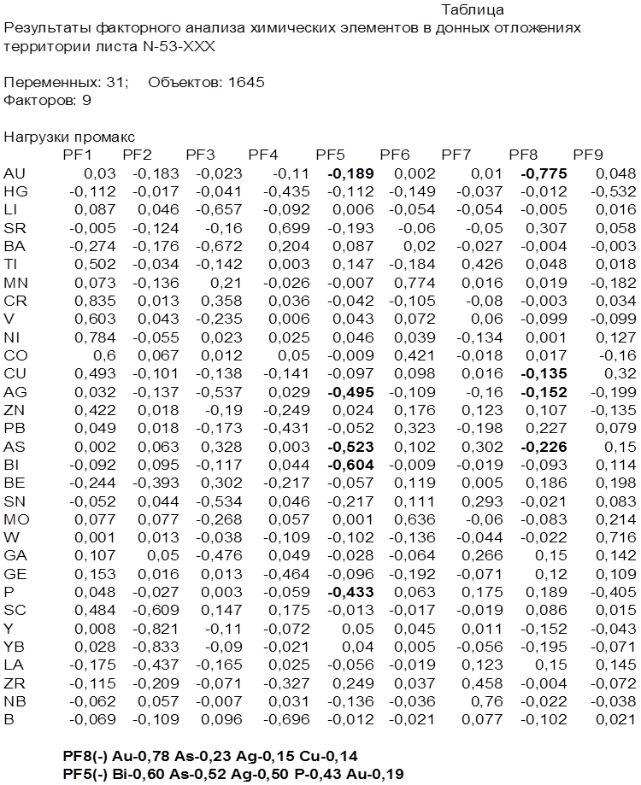
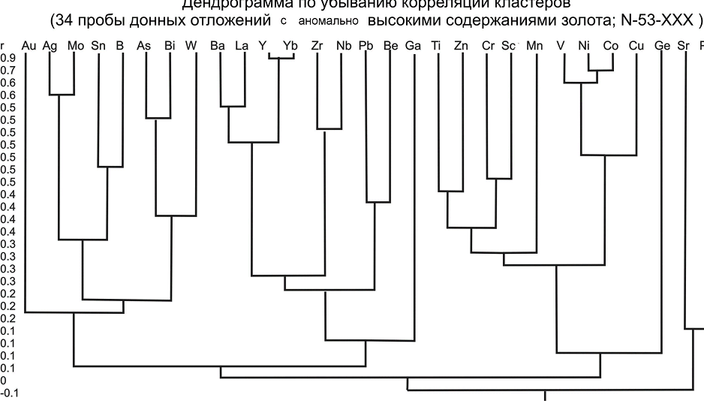
Результаты корреляционного и факторного анализа (N-53-XXX)

Slide 23
Аномальные геохимические поля (АГХП) Au (мг/т), Ag, As Bi, Sn, Cu, Pb, Zn, Mo, W, Co, Ni, Ti, Mn, V в донных отложениях и почвах территории листа N-53-XXX (в г/т).

Slide 24
Аномальные геохимические поля (АГХП) Ba, Sr, Be, Li, Hg, Cr, Ga, P, Sc, Y, Yb, La, Zr, Nb, B в донных отложениях и почвах территории листа N-53-XXX (в г/т).

Slide 25
Аномальные геохимические поля (АГХП) значений показателей Au*Bi*As*Cu*Ag*Pb*Zn*W*Mo*Sn , Au*Bi*As*Cu*Ag, W*Mo*Sn в донных отложениях и почвах территории листа N-53-XXX.

Slide 26
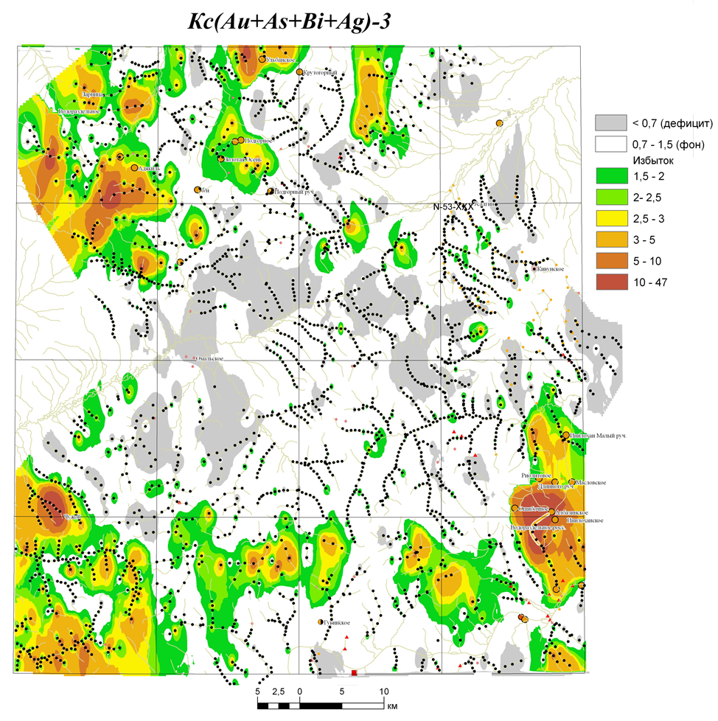
Карта распределения значений аддитивного показателя золотого оруденения
на территории листа N-53-XXX

Slide 27
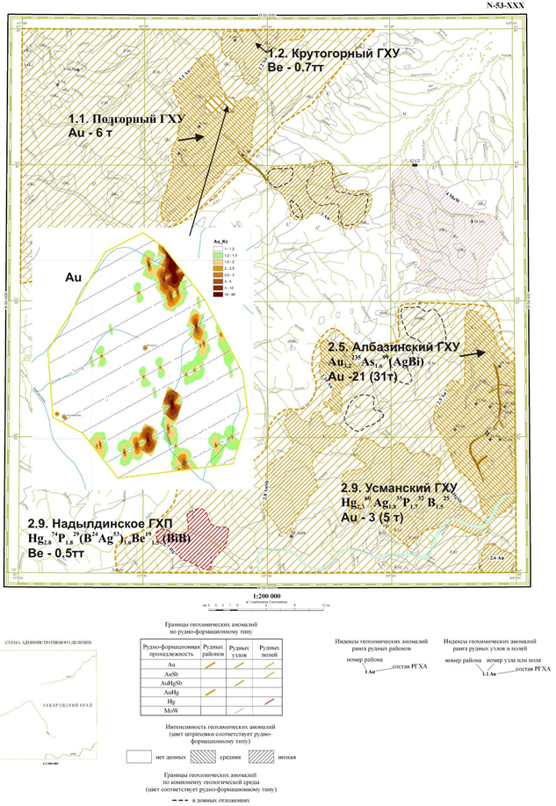
Состав и ресурсы АГХП ранга рудных узлов и полей в юго-западной части Албазинской площади (лист N-53-XXX). Распределение золота в почвах Подгорного ГХУ

Slide 28
Сравнительные оценки прогнозных ресурсов благородных металлов разноранговых АГХП Албазинской площади
АГХП и его номер на карте | Полезный компонент | Q (табличные значения α**) | Q (k', k см табл.1) | Р₃ по æ на 100м (на расч. Н) | H расчетная в м
Балгигинжинский узел (1.2) (водосбор р.Красноперка) донные отл. | Au | 3 | 5 | 4 | 98
Бурундучье поле (2.4) донные отл. | Au по As | 2.9 | 4.7 | 3.3 (2.4) | 80
Янчанское поле (2.5) донные отл. | Au | 1.3 | 2 | 1.7 (1) | 60
Янчанское поле (2.5) донные отл. | Ag | 306 | 269 | 390 (456) | 117
Ясманское поле (2.7) донные отл. | Au | 1 | 1.6 | 0.6 (0.3) | 57
Ясманское поле (2.7) донные отл. | Au по As | 2 | 3.3 | 1.7 (1.4) | 82
Ясманское поле (2.7) донные отл. | Ag | 96 | 50 | 48 (30) | 71
Турчик-Майский узел (2.6) донные отл. | Au | 7 | 9 | 11 (17) | 154
Турчик-Майский узел (2.6) донные отл. | Au по As | 8.3 | 9.9 | 14 (23) | 166
Турчик-Майский узел (2.6) донные отл. | Ag | 192 | 269 | 373 (514) | 138
уч.детализации Турчик (ГА южного фланга узла), почвы | Au |  | 2.3 | 2 (1) | 66
уч.детализации Турчик (ГА южного фланга узла), почвы | Ag |  | 83 | 73 (63) | 87
Албазинский узел, донные отл. | Au |  | 9 | 6 (9) | 158
Албазинский узел, донные отл. | Au по As |  | 12 | 9 (18) | 182

Slide 31
Заключение
Проведен сбор, анализ и систематизация опубликованных, фондовых и архивных геологических, геохимических, геофизических и дистанционны материалов, комплексная их интерпретация, цифровое преобразование материалов предшественников.
Создан банк структурированной цифровой фактографической и картографической информации.
Составлены картограммы геологической и геохимической изученности, предварительные карты геологического содержания и вспомогательные карты: ландшафтная, районирования территории по условиям проведения геохимических работ и районированию по самоочищению ландшафтов от загрязнения.
Объемы геохимического опробования в пределах Албазинской площади по полевым работам составили: по донным отложениям и почвам водоразделов 3962 проб, по коренным породам 1027 проб, по поисковым геолого-геохимическим маршрутам 360 проб, рыхлым отложениям участков детализации 4120 проб. Отобранные пробы проанализированы в лабораториях филиала ФГБУ «ИМГРЭ» Бронницкая геолого-геохимическая экспедиция методами ПКСА на 40 элементов, спектрозолотометрии, ААА на ртуть.
Составлены предварительные карты моноэлементных и комплексных рудогенных аномалий в донных отложениях, коренных породах территории листов N-54-XIX, N-53-XXX (масштаб 1:200 000) и для участков детализации Турчик, Янчан, Бурундучий, Подгорный (масштаб 1:50 000).
Предварительно выделены АГХП в ранге рудных узлов и полей, рассчитаны прогнозные ресурсы.

